Slide 1
Социология – наука об обществе

Slide 2
Причины возникновения науки социологии
Становление социологии как самостоятельной науки связано с глубокими изменениями мировоззренческого характера, которые происходили в Европе конце XVIII века начало XIX века.
Общество мучительно переходило от средневекового сословно- монархического устройства к новым формам организации экономической и политической жизни.
Рушились религиозные эталоны истины, добра и красоты. Изменение мировоззрения так или иначе фиксировалось в структуре философского знания.

Slide 3
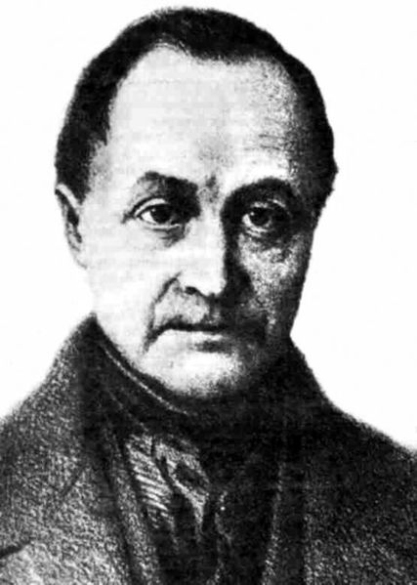
Социологическая мысль уходит своими корнями в древние времена. С возникновением государства человечество пыталась дать общественным отношениям более систематизированное толкование.
Ответом на этот интерес к познанию социального мира послужили работы французского социолога Огюста Конта , который является основоположником социологии как самостоятельной науки об обществе.
Огюст Конт
(1798—1851)

Slide 4
Термин «социология» — наука об обществе (лат. societa, общество + гр. logos, слово, учение, понятие).
Автор термина "Социология" - Огюст Конт. Социология должна была быть позитивной, должна опираться на опыт, наблюдение. Идея Конта - уподобить изучение общества изучению природы.
Социология - область научного знания, связанная с изучением социального взаимодействия и его результатов (социальных отношений и институтов, социальных общностей и личностей, а также самого общества, как целостности).

Slide 5
Социология
Изучает общество и общественные отношения,
статус личности, социальные группы и социальные организации через знания, оценки конкретного индивида.
В широком смысле слова
Наука об обществе.
В обществе рассматривают:
сферы жизни общества,
глобальное мировое сообщество,
национальное общество,
традиционное общество,
микрособщества ( группы,
семья, общественные
организации и т.д.)
В узком смысле слова
Личность в социальном взаимодействии, социальная жизнь людей.
Любое исследование общества начинается с анализа личности, ее роль в исторической практики, ее социальные отношения, место в социальной структуре общества, социальные потребности, ценностные ориентации.

Slide 6
Понятие социального Предметом социологии определяется понятие «социальное»
Качество «социального»
Возникает из потребности людей необходимости жить, добывать пищу, защищаться от врагов, объединяться для совместных усилий.
Люди объединяются в общности, где появляются качества личности, социальные интересы, нормы поведения.
Отражение содержания и характер взаимодействия между субъектами как результат определения социальных ролей.
Результат взаимодействия может быть выражен в культуре, духовной деятельности, оценка, Ориентация , поведение людей.
Может быть духовные и материальные ценности общества, групп, личности.
Социальное как внутреннее свойство присуще индивидам, общностям, формирование в процессе социализации и интеграции человека с обществом.
Характеристика «социального»

Slide 7
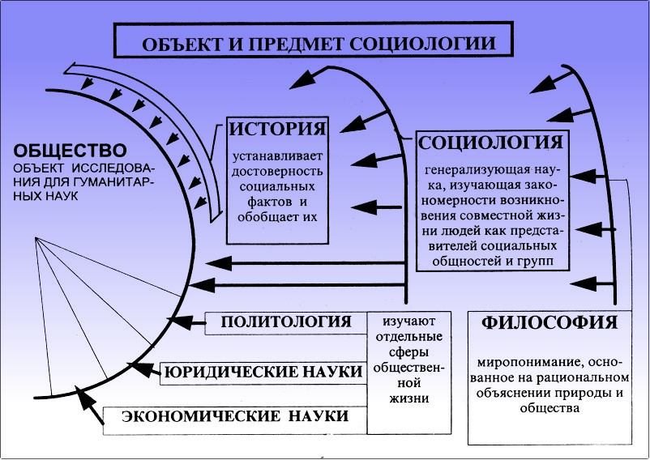
Предмет науки (предметная область) - те стороны, связи, отношения объекта, которые изучаются данной наукой.
Предмет социологии – результат длительного исторического развития, логическое описание объекта, формирование человеческой жизнедеятельности или социальный организаций.
Объект науки - то, на что направлено изучение, некая часть внешней реальности, выбранная для изучения (для социологии - общество).

Slide 8
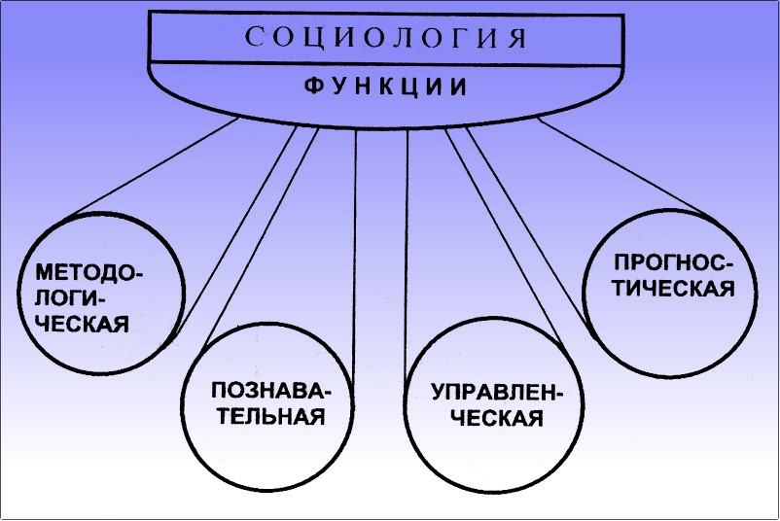
практическая
мировоззренческая
эмпирическая
фундаментальная
прикладная

Slide 9
Система социологического знания
Система - упорядоченная определенным образом совокупность элементов, взаимосвязанных между собой и образующих некоторую целостность.
Основные признаки социальных систем:
качественная определенность,
выделенность относительно среды существования,
гетерогенность (неоднородность состава), т.е. наличие некоторого множества составных частей в целом,
наличие интегральных свойств, в которых проявляется зависимость частей и целого.

Slide 10
Система социологического знания в качестве элементов включает:
социальные факты, т.е. обоснованные знания, полученные в результате описания определенных фрагментов реальности.
Установлению социальных фактов служат такие элементы социологического знания как:
общие и специальные социологические теории (например теория стратификации, теория культурного релятивизма и т.д.) Задача этих теорий - решить вопрос о возможностях и пределах познания общества в определенных аспектах.
Эти теории развиваются в рамках определенных теоретико-методологических направлений: макро или микро социологий, функционализма или символического интеракционизма.

Slide 11
отраслевые социологические теории, например экономическая социология, социология семьи, социология города. Их задача - дать описание отдельных сфер жизни общества, обосновать программы конкретных социологических исследований, обеспечить истолкование эмпирических данных.
методы сбора и анализа данных служат созданию эмпирической базы и первичному обобщению эмпирических данных (массовый опрос, наблюдения, анализ документов, эксперимент). Выбор метода исследования зависит от спецификации объекта и задач исследования, например настроения избирателей можно изучать с помощью опроса избирателей, опроса экспертов или глубинного интервью с типичным избирателем. Соответственно методу избирается метод анализа данных.

Slide 12
Виды социологического знания развивается в двух направлениях:
фундаментальном
Это направление, называемое еще и макросоциологией, включает в себя проблемы социально-философского осмысления наиболее общих вопросов развития и функционирования общества и места в нем человеческой личности, гносеологические проблемные вопросы социологии, проблемы построения структур социальных ассоциаций, построения математических моделей социальных общностей и процессов и т.д.
Фундаментальные или общесоциологические теории возникли из социальной философии и психологии; они основывались на наблюдениях, умозаключениях и обобщениях различных сторон общественной жизни, которые давали сведения об единых для всех социальных структур законах поведения людей.
На фундаментальном уровне осуществляются взаимосвязи социологии с другими науками: философией, историей, политологией и др.

Slide 13
прикладном
Социология как наука должна основываться на точных, конкретных данных об отдельных социальных фактах, составляющих процесс изменения и структуру общества.
Эти данные собираются исследователями с помощью набора методов эмпирических исследований.
На эмпирическом уровне социологи собирают многочисленные факты, сведения, мнения членов социальных групп, личностных данных, их последующая обработка, обобщение и формулирование первичных выводов относительно конкретных явлений социальной жизни..

Slide 14
Теории среднего уровня введено в социологическую практику Р.Мертоном.
Это теории, находящиеся в промежуточном пространстве между частными, но тоже необходимыми рабочими гипотезами и систематическими попытками создать единую теорию общества.
Такие теории призваны обобщать и структурировать эмпирические данные в пределах отдельных областей социологического знания, таких, как изучение семьи, конфликта, малой группы и т.п.
В теориях среднего уровня используются идеи и термины, заимствованные из общесоциологических теорий, но применяются также собственные специфические определения и понятия.
Теории среднего уровня можно условно разделить на три группы: теории
социальных институтов,
теории социальных общностей,
теории специализированных социальных процессов.
В каждой из выделенных групп содержится большое число теорий среднего уровня, которое увеличивается по мере развития социологии как науки.

Slide 15
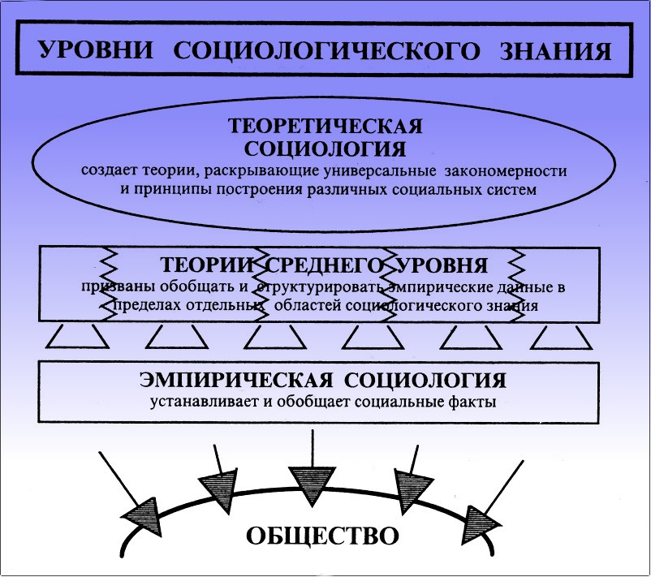

Slide 16
Уровни социологического знания
Знания об обществе
Политическая социология
Деятельность
социальных институтов
Знания о социальном
составе населения

Slide 17
Методы социологии
Метод определяется как способ, совокупность приемов изучения объекта. Его также определяют как технологический принцип изучения предмета.
Социологии выделяют три группы методов.
Первая группа — общенаучные методы (анализ и синтез, восхождение от частного к общему, статистический и т. д.).
Вторую группу часто называют общими подходами.
Третью группу составляют методы конкретного социологического исследования.

Slide 18
Вторую группу часто называют общими подходами. Н. Смелзер выделяет пять основных подходов.
Первый — демографический. Используется при изучении деятельности людей, связанной с рождаемостью, смертностью, миграциями.
Второй — психологический — объясняет поведение людей с точки зрения его значимости для людей как личностей. Используется для изучения социализации личности, девиантного и преступного поведения и т. п.
Третий подход — коллективистский — применяется при исследовании групп, организаций, толпы, общественных движений и т. д.
Четвертый — выявляет взаимоотношения — интеракционистский. Он
рассматривает общественную жизнь людей через их взаимодействие друг с другом, обусловленное социальными ролями.
Пятый — культурологический — применяется при анализе поведения на основе таких элементов культуры как общественные правила (законы, табу, обычаи, традиции) и общественные ценности (идеи, определяющие, какие общественные цели являются желательными для каждого члена общества). Так, если ценностью является личное благополучие, его защищают не только законы, но и обычаи, традиции.

Slide 19
Кроме основных подходов, выделенных
Н.Смелзером, можно также назвать:
системный, рассматривающий общество, государство, образование как систему — совокупность взаимосвязанных частей;
сравнительный, изучающий поведение людей, конфликты, модернизацию в разных культурных контекстах;
функциональный, исследующий общество, его подсистемы на основании анализа функций каждого элемента;
структурный, изучающий социальные общности с позиций всестороннего исследования их структурных единиц (слоев, групп, личностей), социальных связей между ними и их динамики.

Slide 20
Отдельную группу составляют методы конкретного социологического исследования.
Одним из важнейших методов получения первичной информации является наблюдение.
Это метод сбора первичной социальной информации об изучаемом объекте путем направленного, систематического и непосредственного восприятия и регистрации с точки зрения целей и задач исследования.
Наблюдение применяется тогда, когда информация, необходимая исследователю, не может быть получена никакими иными способами, например, при изучении поведения людей на митингах, концертах рок -группы и т.д.

Slide 21
Наблюдение применяется также при изучении поведения
людей в привычных, часто повторяющихся обстоятельствах,
когда действия индивидов и групп приобретают
«автоматизированный характер, а также в экстремальных
случаях для выявления типичных реакций людей на
чрезвычайные ситуации.
Наблюдение в социологическом исследовании может служить
для достижения различных целей,
Во-первых, оно может быть использовано в качестве
источника информации об исследуемом социальном объекте.
Во-вторых, с его помощью можно получить дополнительные
сведения об изучаемом объекте.
В-третьих, наблюдение способно служить в качестве
средства проверки данных, полученных иными способами.
Возможны два варианта данного метода — невключенное
наблюдение, которое ведется "со стороны", и включенное,
осуществляемое при участии самого наблюдателя.

Slide 22
Это совокупность методических приемов и процедур, применяемых для извлечения из документальных источников социологической информации при изучении социальных процессов и явлений в целях решения определенных исследовательских задач.
Документом в социологии называется специально созданный предмет предназначенный, для передачи и хранения информации.
Анализ документов

Slide 23
Два основных метода анализа документов
Формализованный или контент-
анализ. Этот вид анализа
ориентирован на извлечение
социологической информации из
больших массивов документальных
источников, трудно поддающихся
традиционному интуитивному
анализу. В его процессе в
изучаемом тексте выделяются
определенные, интересующие
исследователя элементы
содержания (термины, имена
политических деятелей, суждения,
точки зрения, различные виды
публикаций и т.д.).
Их классифицируют, подсчитывают
и проводят количественный анализ.
Традиционный
Традиционный анализ –
самостоятельный творческий
процесс, который зависит от:
1)содержания и направленности
самого документа;
2) условий, целей и задач
проводимого исследования;
3) научной квалификации и
таланта самого исследователя.
Отсюда видно, что
Традиционный анализ несет в
себе возможность нарушения
принципа объективности в
объяснении документа.

Slide 24
Это такой метод исследования, который позволяет получить информацию о количественном и качественном изменении показателей деятельности изучаемого социального объекта в результате воздействия на него вводимых или видоизменяемых экспериментатором и контролируемых им новых факторов.
Социологический эксперимент основывается на разработке гипотетической модели изучаемого явления или процесса.
Эксперимент

Slide 25
Это метод сбора данных, при котором исследователь получает информацию непосредственно от представителей населения, отобранных таким образом, чтобы на основании их ответов можно было с достаточной надежностью делать выводы обо всем населении или о какой-то его части.
Опрос

Slide 26
Лица, которые отвечают на вопросы, называются респондентами.
Опрос предоставляет исследователю информацию пяти типов:
Факты. В разряд фактов биографические сведения о респонденте, которые могут оказаться существенными при интерпретации других данных.
Знания. К разряду знаний относятся суждения опрашиваемого об окружающем мире, то есть, то, что человек знает о нем.
Мнения. В разряде мнений находятся суждения респондента о его предпочтениях или взглядах на определенные предметы и события.
Отношения. К отношениям причисляют сравнительно устойчивые настроения респондентов и их оценки определенных событий, явлений, людей.
Поведенческие отчеты. Поведенческие отчеты – это утверждения опрашиваемых о том, как они поступают в том или ином случае.

Slide 27
Анкетирование – метод опроса, при котором общение между исследователем и респондентом, являющимся источником желательной информации, опосредуется анкетой.
Анкета – упорядоченный по последовательности, содержанию и форме набор вопросительных суждений, воплощенный в виде опросного листа.
Вопросы могут быть открытыми, когда от
респондента требуется в свободной форме
выразить свое мнение, и закрытыми, если нужно
выбрать один из предложенных альтернативных
ответов.
анкетирование

Slide 28
Качество анкеты
1)формулировка
вопросов должна
соответствовать
исследовательской
задаче, то есть
обеспечивать
получение информации
именно об изучаемом
признаке.
2) формулировка должна
соответствовать возможностям
респондента как источника
информации, то есть
вопросы не должны
предъявлять непосильных
требований к респонденту,
к его памяти, аналитическим
возможностям, к его
представлениям о чувстве
собственного достоинства.

Slide 29
Метод интервьюирования
В основе интервью – беседа по предварительно разработанному подробному плану, однако чаще социологи проводят интервью на основе заранее подготовленного опросного листа, в котором даются все интересующие вопросы в определенной последовательности и с заданными формулировками.
Участие интервьюера позволяет максимально приспособить вопросы бланка-интервью к возможностям отвечающего.

Slide 30
Три вида интервью
Формализованное – означает строгую регламентацию общения интервьюера и респондента детально разработанным вопросником и инструкцией.
Фокусированное – имеет своей целью сбор мнений оценок по поводу конкретной ситуации, явления, его последствий или причин. Респондентов заранее знакомят с предметом беседы. Вопросы хотя и подготавливаются заранее, но могут задаваться в любой последовательности и в иной формулировке. Главное здесь – получить информацию по каждому вопросу.
Свободное интервью проводится без заранее заготовленного опросника или плана беседы, определяется только тема интервью. Информация, полученная таким образом, уникальна и обрабатывается не статистически, а с помощью традиционных методов анализа документов.

Slide 31
Разновидностью опроса являются исследовательская беседа, а также
экспертный опрос.
Исследовательская беседа по форме близка к свободному интервью, характеризуется совместным – исследователя с респондентом – поиском истины, методически близка к экспертному опросу.

Slide 32
Метод экспертной оценки
Применяется в ситуации, когда для оценки какого-либо явления трудно или вообще невозможно выделить объект – носитель проблемы и, соответственно, использовать его в качестве источника информации.
Чаще всего такие ситуации связаны с попыткой прогнозировать изменение того или иного социального явления, процесса; с необходимостью представить состояние интересующего исследователя предмета через один, два, пять и более лет или дать объективную оценку таким сторонам деятельности и качествам людей, по которым их самооценка может оказаться искаженной.

Slide 33
Социально- психологические методы
метод независимых характеристик, используемый, например, в случае необходимости изучения скрытых явлений и процессов в воинском коллективе, когда знания о них принадлежат всем членам коллектива и в меньшей мере - должностным лицам.
метод социометрии, изучающий структуру социальной группы (к примеру, трудового коллектива) с целью выявления в ней микрогрупп и лидеров на основе взаимооценок всех членов коллектива.
методики изучения личности, с помощью которых исследуются личностные качества отдельных индивидов и членов коллектива в процессе их межличностного взаимодействия.

Slide 34
Социологическое
исследование

Slide 35
1.Концептуализация – определение цели исследования,
Выдвижение гипотез, уточнение понятий и их операционализация.
2. Схематизация – установление процедур, которые должны быть
применены во время опроса, и принятие решения о характере
требуемой выборки.
3. Подготовка инструментария – составление анкеты или бланка
интервью, определение числа и порядка вопросов, подготовка
необходимых наглядных пособий или любых других подсобных
средств.
4. Планирование – рассмотрение финансовых, административных,
материально-технических и кадровых проблем, связанных с
проведением опроса.
5. Построение выборки – отбор предполагаемых респондентов в
соответствии с тем из методов, который лучше других подходит
для целей и средств данного исследования.
6. Инструктаж – подготовка интервьюеров, кодировщиков и
другого обслуживающего опрос персонала к работе с
респондентами и к обработке данных; снабжение персонала
необходимыми материальными средствами.
Этапы социологического исследования

Slide 36
7. Предварительное тестирование – опробование выбранного
инструментария на выборке малых размеров с целью проверки
правильности понимания респондентами инструкций и вопросов, а
также проверки соответствия их ответов ожидаемому типу ответов.
8. Опрос – в форме анкетирования или интервью – получение информации
от участников выборки с применением пилотажного инструментария.
9. Наблюдение за ходом опроса (мониторинг) - проверка корректности
применения методики опрашивающими, а так же контроль за тем, чтобы
опрашивались строго только участники выборки (проверка записей
интервьюеров, случаев отказа респондентов от опроса и т.д.).
10. Контрольная проверка – проверка (посредством дополнительных
контактов с респондентами) того, все ли члены выборки оказались
реально охвачены опросом, и все ли из них возвратили анкеты.
11. Кодирование – преобразование собранных данных в числовую форму.
12. Обработка – подготовка данных для анализа.
13. Анализ – переработка данных с помощью статистических и других
средств с целью получения содержательных выводов.
14. Составление отчета – изложение результатов анализа в форме
исследовательского отчета.

Slide 37
Программа исследования
Цель опроса, способ его организации, наиболее подходящую методику сбора данных, выборку.
Выборка – это метод исследования, когда из общей изучаемой (генеральной) совокупности однородных единиц отбирается некоторая ее часть (выборочная совокупность) и только эта часть подвергается обследованию.

Slide 38
Процедуры выборки:
1) определение слоев и групп населения, на которые предполагается
распространить полученные результаты опроса (генеральная
совокупность);
2) определение численности опрашиваемых, необходимой и достаточной
для репрезентации генеральной совокупности
3) определение правила поиска и отбора респондентов на последней
стадии выбора.
Обычно социологи используют в своих исследованиях случайную
выборку. При случайной выборке исследователи осуществляют
произвольный отбор объектов исследования с применением либо
случайных чисел, либо систематической выборки.
Если выборочная совокупность слишком велика, проводится квотная
выборка, предполагающая разбивку ее на страты по полу, возрасту,
социальному классу, месту жительства.

